Slide 1
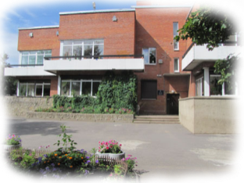
Государственное бюджетное дошкольное образовательное учреждение
детский сад № 4 комбинированного вида
Кронштадтского района Санкт-Петербурга
«Песочная терапия – технология обеспечения социально-психологического и эмоционального благополучия дошкольника».
Казакова Оксана Юрьевна.
педагог-психолог
высшей квалификационной
категории
Санкт-Петербург
2016 год.

Slide 2
Показатели эмоционального благополучия дошкольника:
- физическое здоровье;
- самореализация в деятельности, которая позволяет пережить «гордость за достижения»;
- наличие референтного круга общения (признание своей личности и достижений в кругу сверстников);
- адекватная самооценка, обеспечивающая ребенку самоуважение.

Slide 3
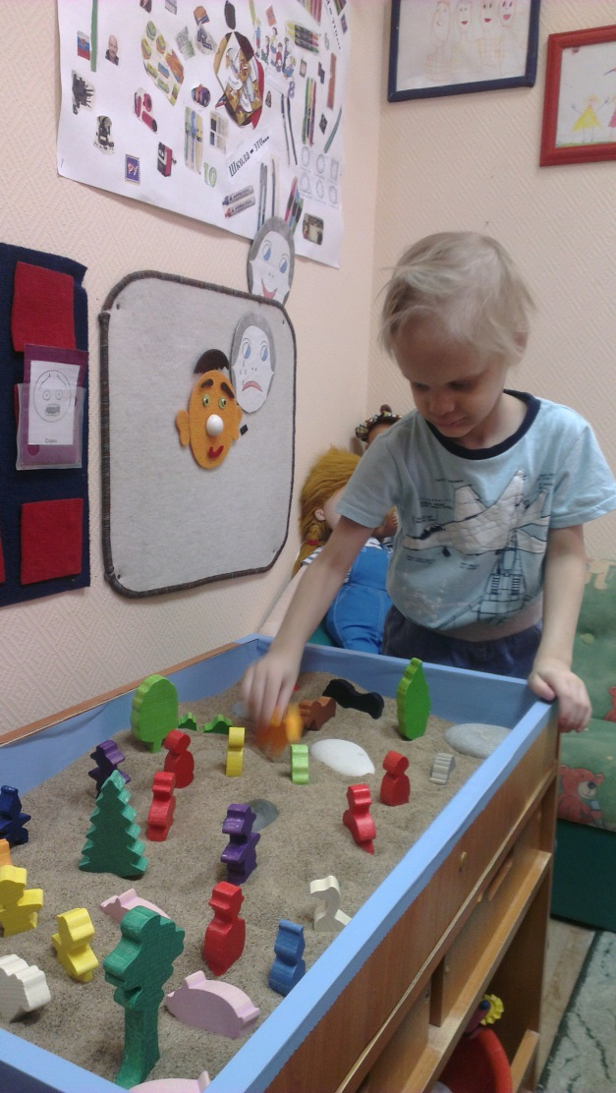
«Часто руки знают, как распутать то,
над чем тщетно бьется разум»
К. Г. Юнг
Песочная терапия – один из методов психотерапии, возникший в рамках аналитической психологии.
Песочная терапия для детей – это игровой способ рассказать о своих проблемах. Это возможность выразить то, для чего трудно подобрать слова, соприкоснуться с тем, что обычно ускользает от сознательного восприятия.

Slide 4
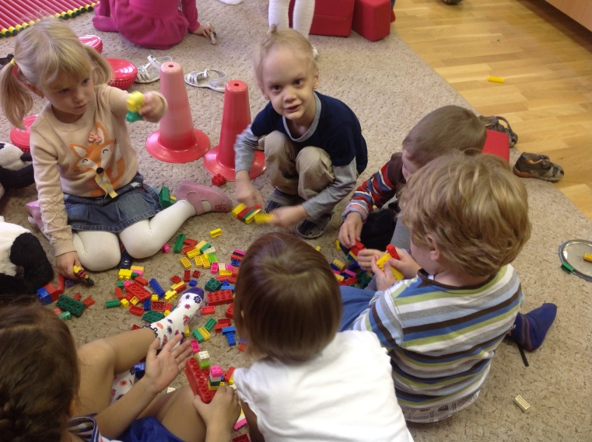
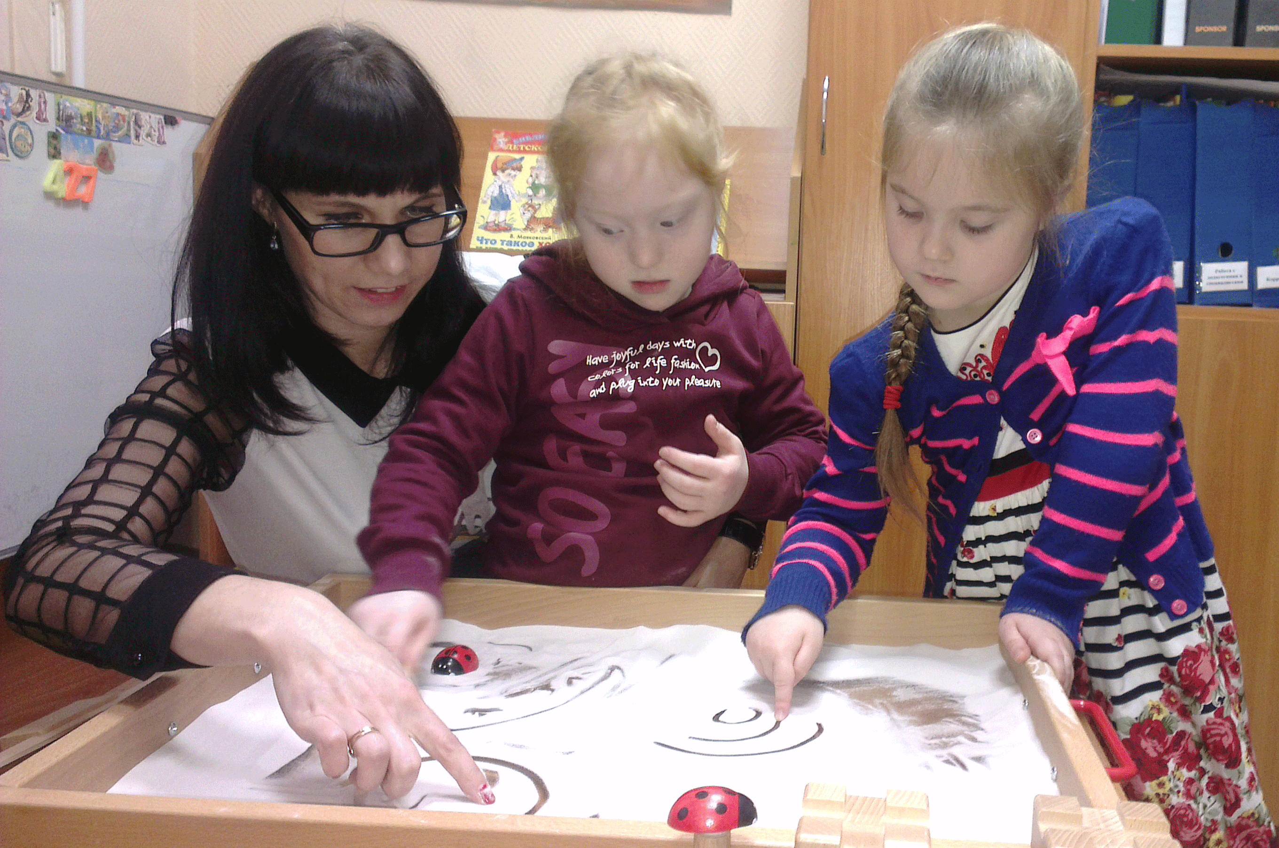
Цель:
- Обеспечение индивидуализации образования, эмоционального благополучия всех участников образовательных отношений, психологической защищенности детей и формирование у них социально-адаптивного поведения, в том числе в рамках инклюзивного образования.

Slide 5
Задачи:
-определять и изучать состояния эмоциональной сферы у детей дошкольного возраста;
- способствовать обеспечению психологического благополучия детей;
- расширять сенсорную чувствительность ребенка;
- способствовать снятию мышечной напряженности, стабилизации эмоционального состояния;
- побуждать познавательную активность детей, расширять коммуникативные навыки;
- способствовать развитию объективной самооценки, чувству контроля своего поведения;
- развивать творческое воображение.

Slide 6
Основные этапы:
Информационно-диагностический
Деятельностный
Итоговый

Slide 7
Принципы в работе с детьми с использованием песочной терапии:
Создание естественной стимулирующей среды.
«Оживление» абстрактных символов
.
Реальное «проживание», проигрывание всевозможных ситуаций вместе с героями игр.
«Сначала внутренняя реальность переносится вовне – на песочный «лист», потом опыт песочной сказки переносится обратно во внутренний мир, где прорабатывается бессознательным и уже в виде некоторых моделей переносится на реальное поведение ребенка»
Т.Д. Зинкевич – Евстигнеева.

Slide 8
Блоки программы.
«Давайте знакомиться»
«Страна наших чувств»
«Я и другие дети»
«Учимся дружить»
«Моя сказка»
« Страна понимания»

Slide 9
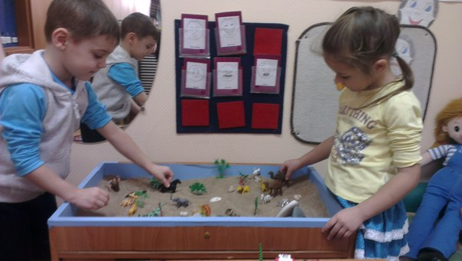
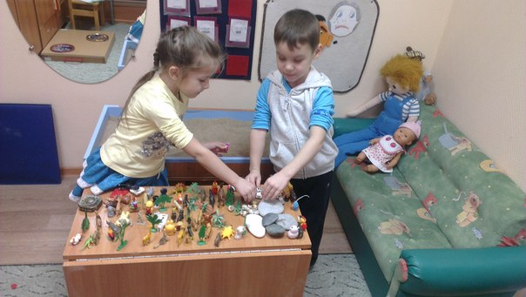
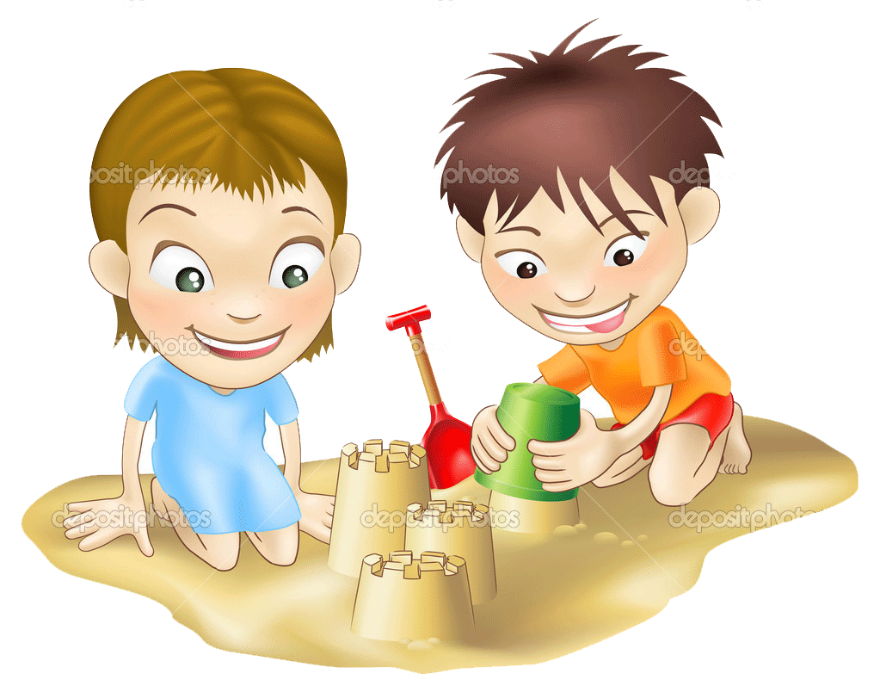
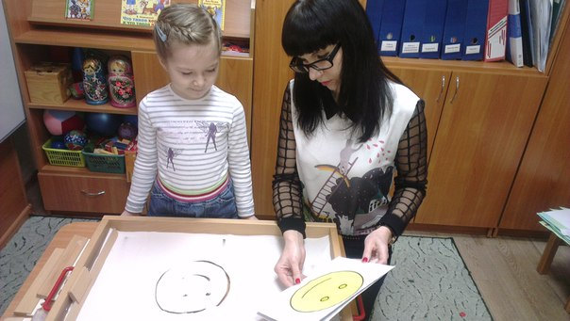
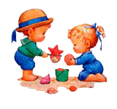
Песок — мирная страна. Можно строить и чудить, Можно много сотворить: Горы, реки и моря, Чтобы жизнь вокруг была.

Slide 10
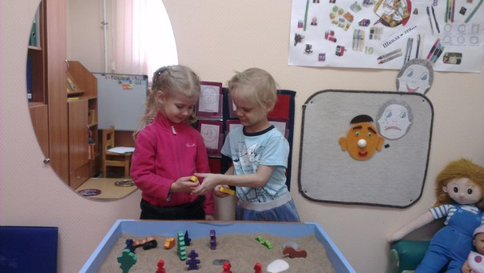
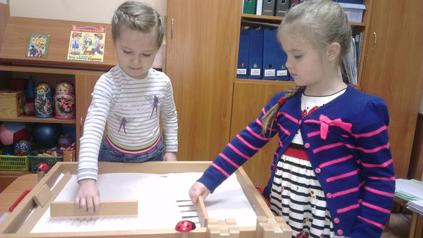
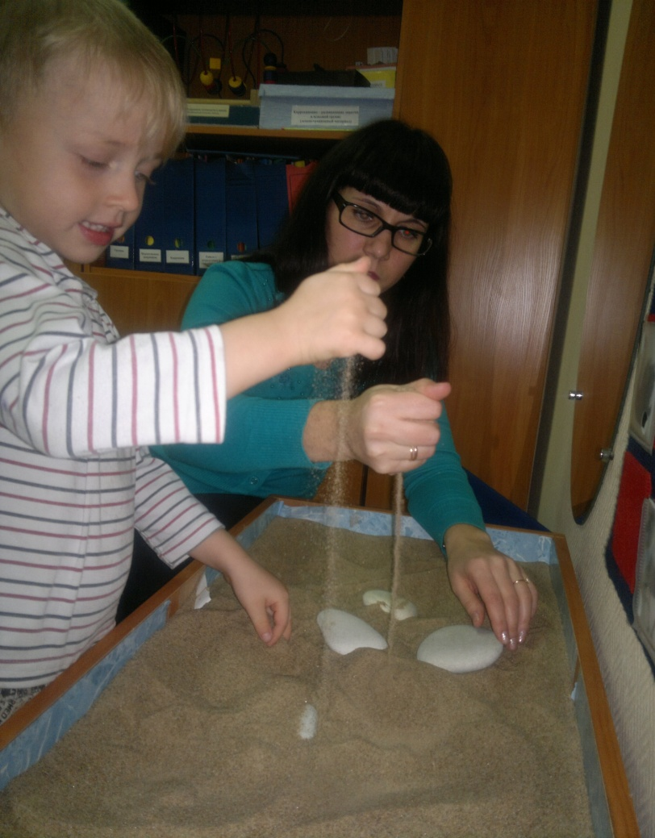
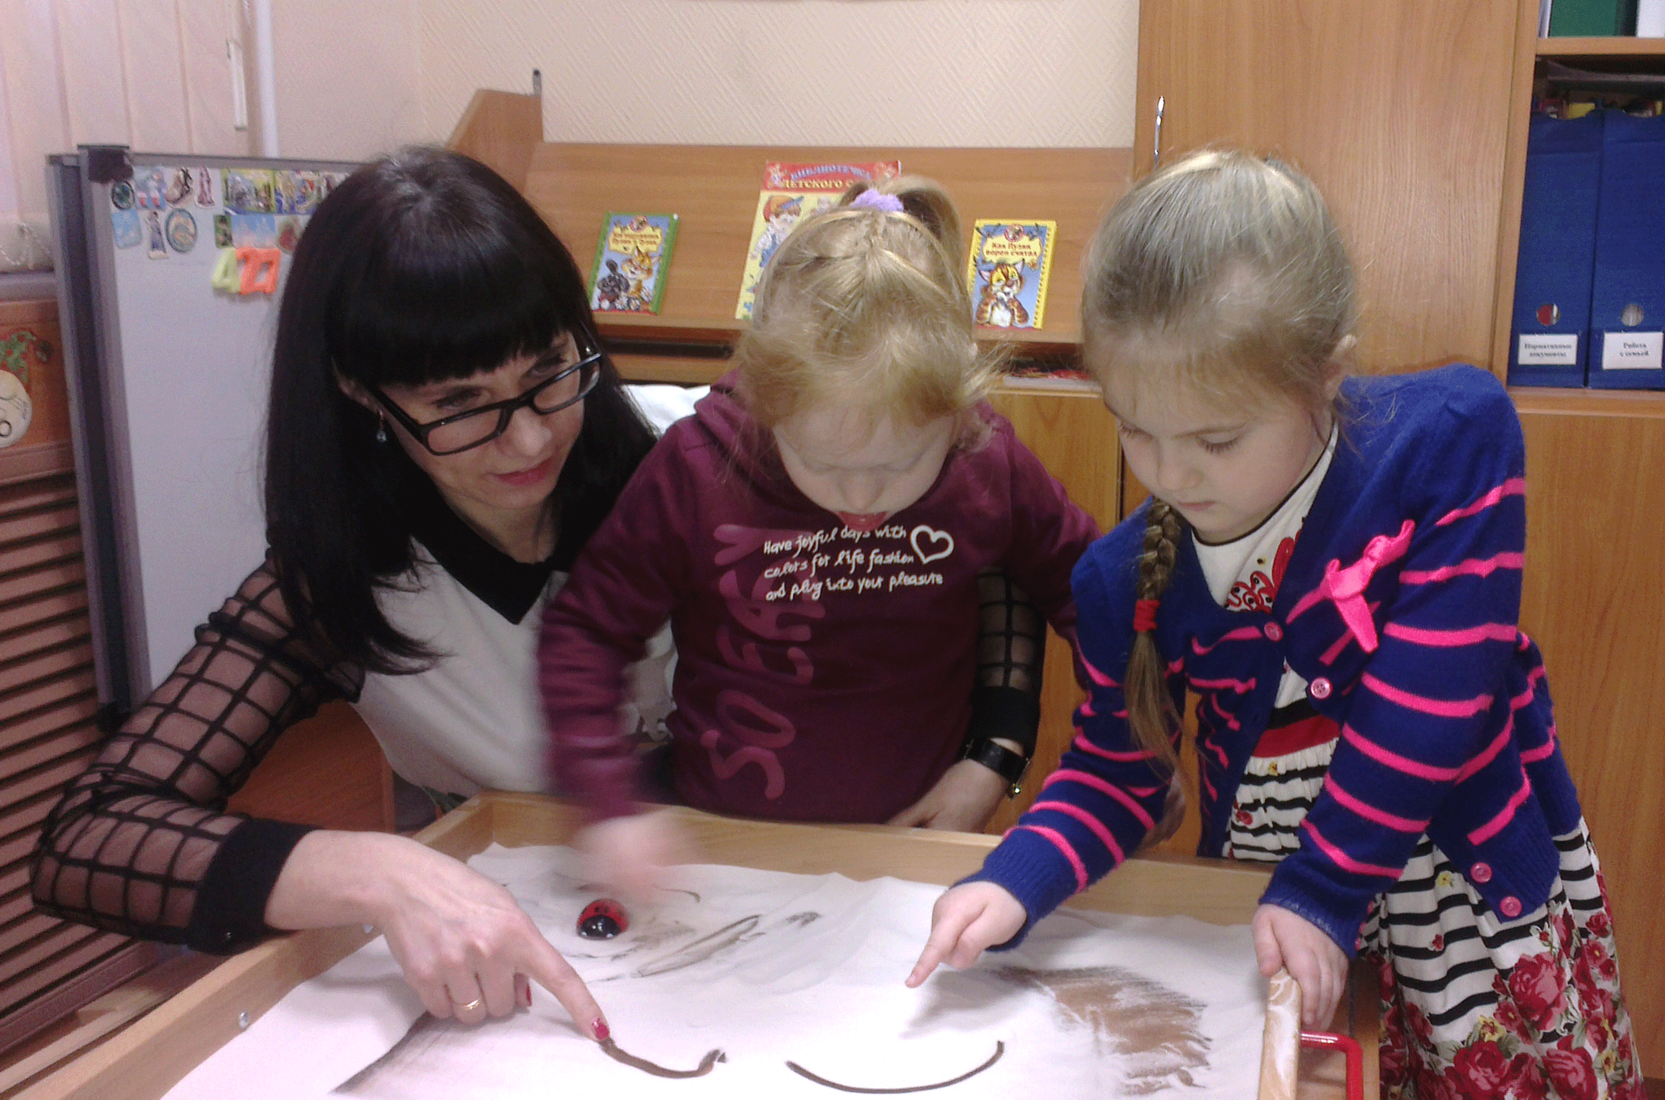
Песком рисовать увлекательно
И, включая воображение,
Рисуешь картины на удивление.

Slide 11
Мониторинг развития эмоционально-волевой сферы и коммуникативных
навыков у детей старшего возраста
2014-2015 учебный год
Мониторинг развития эмоционально-волевой сферы и коммуникативных навыков у детей с ОВЗ (5-7 лет)
2014-2015 учебный год

Slide 12
Литература

